Slide 1
2. Italská renesanční literatura
Mgr. Regina Jonášová 2023

Slide 2
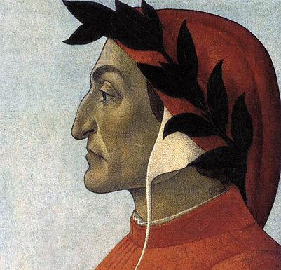
Dante Alighieri (1265-1321)
Pocházel z kulturního centra –
z Florencie
Vzdělaný básník prostého původu
Žil ve vyhnanství,
protože vystupoval proti
papeži….

Slide 3
Dante Alighieri
Na prožitcích středověkého člověka ukazoval problémy novodobého člověka
Celoživotně ovlivněn láskou k dívce Beatrici (brzy zemřela, a tak si ji idealizoval)

Slide 4
Dante Alighieri
Autor eposu
Božská komedie
Děj: hlavní postava je sám Dante
Zabloudil v lese a je ohrožen 3 šelmami (povahami)
Setká se s básníkem Vergiliem, prošli peklem a očistcem (prvky středověkého názoru)

Slide 5
Božská komedie
V ráji se jich ujme Beatrice (symbol lásky a dokonalosti)
Božská komedie
Má 3 části:
Peklo
Očistec
Ráj

Slide 6
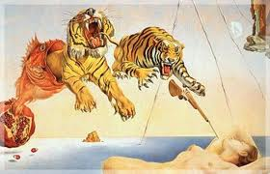
Salvátor Dalí: Božská komedie (ilustrace)

Slide 7
Giovanni Boccaccio (1313-1375)
Pochází z Florencie
Svého díla se před smrtí zřekl jako hříšného
Zavedl literární žánr novela
NOVELA:
Krátká próza, epizoda ze života
Přináší nečekaný zvrat a překvapení

Slide 8
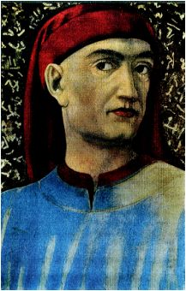
Giovanni Boccaccio

Slide 9

Giovanni Boccaccio
Vrcholem jeho díla je Dekameron
Soubor 100 novel (deka = řecky deset)
10 mladých lidí uprchne na venkov před morovou epidemií
Po 10 večerů každý z nich vypravuje povídku
Převážně milostné náměty, prostí hrdinové, vítězí chytrost

Slide 10
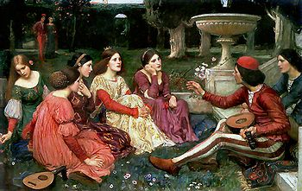
Dekameron

Slide 11
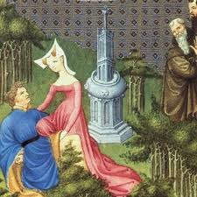
Dekameron

Slide 12
Francesco Petrarca (1304-1374)
Též z Florencie
Považován za otce renesance
Také žil v exilu, navštívil i Čechy (Karla 1V.)
Celoživotně inspirován šlechtičnou Laurou

Slide 13
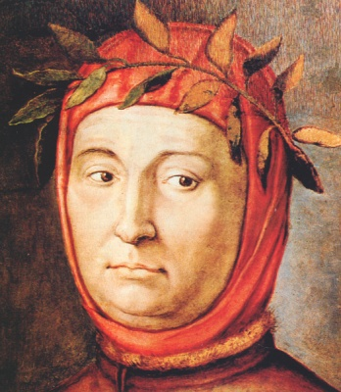
Francesco Petrarca

Slide 14
Francesco Petrarca
Zavedl mezi žánry poezie SONET
SONET:
Lyrická báseň
Obsahuje 14 veršů
2 sloky po 4 verších
2 sloky po 3 verších
(2 X 4, 2 X 3)

Slide 15
Francesco Petrarca
Celkem sepsal asi 400 milostných básní, které tvoří Zpěvník
Laura je na rozdíl od Beatrice vykreslena jako pozemská žena
Používal zde formu sonetu
Sonety Lauře

Slide 16
Díky za pozornost ☺

